Slide 1
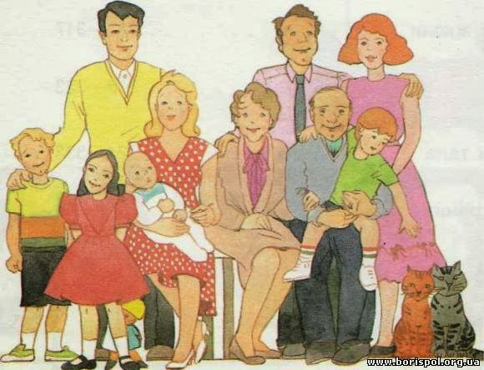
Дәреснең темасы: Минем гаиләм
(2 нче сыйныф, татар төркеме)

Slide 2
Бу нинди хәреф?

Slide 3
Бу нәрсә?

Slide 4
Ә ә
Бу нинди хәреф?

Slide 5
Бу кем?

Slide 6
Бу нинди хәреф?
Ө ө

Slide 7
Бу ничә?

Slide 8
Булышучыларыбызга рәхмәт сүзләре языйк!

Slide 9
Резедә Вәлиеваның
“Дәү әни”
хикәясе

Slide 10
Чандыр – ябык
Көмеш – аксыл төстәге металл
Мәзәк – кызыклы хәл
Җемелдәп торган – сверкающий
Ефәк – шёлковый
Юка – тонкий
Чук – бизәү өчен тагылган җепләр

Slide 12
Дәү әни.
Гөлнурларга дәү әнисе килде. Бик ярата Гөлнур дәү әнисен. Кечкенә чагында, әле мәктәпкә дә йөрмәгәндә, Гөлнур аларга бик еш бара иде. Еш бара, барган саен, озак-озак итеп торып кайта иде.
Дәү әнисе бик тә әйбәт Гөлнурның. Чандыр гына, җиңел гәүдәле. Көмеш кебек ап-ак чәчләрен һәр иртәне әйбәтләп тарый да яулык астына яшереп куя. Чәчләре ап-ак, ә кашлары чем-кара аның. Куллары, кечкенә генәбулса да, бик нык. Шуңа күрә бөтен нәрсәне үзе эшләргә ярата да торгандыр әле ул.
Бер дә тавышын күтәрми Гөлнурның дәү әнисе. Һәрвакыт тыныч кына, җайлы гына итеп сөйләшә. Аннары бик күп әкиятләр белә, төрле-төрле мәзәкләр сөйли.
Бу юлы бигрәк матур итеп киенеп килгән ул. Өстендә - җемелдәп торган яшел чәчәкле ефәк күлмәк, кара яшел йон кофта. Аякларында – атлаган саен шыгыр-шыгыр итеп торган йомшак читекләр. Чигүле ап-ак юка яулык өстенә чуклы ак челтәр шәл япкан.
Резедә Вәлиевадан

Slide 13
Күзләргә зарядка

Slide 14
Дәү әни.
Гөлнурларга дәү әнисе килде. Бик ярата Гөлнур дәү әнисен. Кечкенә чагында, әле мәктәпкә дә йөрмәгәндә, Гөлнур аларга бик еш бара иде. Еш бара, барган саен, озак-озак итеп торып кайта иде.
Дәү әнисе бик тә әйбәт Гөлнурның. Чандыр гына, җиңел гәүдәле. Көмеш кебек ап-ак чәчләрен һәр иртәне әйбәтләп тарый да яулык астына яшереп куя. Чәчләре ап-ак, ә кашлары чем-кара аның. Куллары, кечкенә генәбулса да, бик нык. Шуңа күрә бөтен нәрсәне үзе эшләргә ярата да торгандыр әле ул.
Бер дә тавышын күтәрми Гөлнурның дәү әнисе. Һәрвакыт тыныч кына, җайлы гына итеп сөйләшә. Аннары бик күп әкиятләр белә, төрле-төрле мәзәкләр сөйли.
Бу юлы бигрәк матур итеп киенеп килгән ул. Өстендә - җемелдәп торган яшел чәчәкле ефәк күлмәк, кара яшел йон кофта. Аякларында – атлаган саен шыгыр-шыгыр итеп торган йомшак читекләр. Чигүле ап-ак юка яулык өстенә чуклы ак челтәр шәл япкан.
Резедә Вәлиевадан

Slide 15
Ял итү

Slide 16
Гөлнурларга кем килгән? Аның чәчләре, кашлары нинди төстә?

Slide 18
Гөлнурның дәү әнисе ничек киенгән?

Slide 20
Үзеңнең дәү әниең турында сөйлә.

Slide 22
Сез нәрсә күрдегез?
Сез моның турында нәрсә уйлыйсыз?
Сезне шулай уйларга нәрсә мәҗбүр итте?

Slide 24
Ошады!
Ошамады!

Slide 25
Өй эше
1 нче номерлы укучыларга:
Үзегезнең әбиләрегез, дәү әниләрегез турында кечкенә хикәя язып килерсез.
2 нче номерлы укучыларга:
Әниегез турында кечкенә хикәя язарга.
3 нче һәм 4 нче номерлы укучыларга:
“Минем гаиләм” дигән рәсем ясарга.

Slide 26
Дәрес тәмам!
Сау булыгыз!

